Slide 1
數位線上閱讀

Slide 2
110年度國民中小學線上數位閱讀專題探究競賽
活動網站：110年度國民中小學線上數位閱讀專題探究競賽網站
網址：https://eliteracy.twnread.org.tw/roep.aspx
國小B組：109學年度國小(部)普通班21班(含)以上之學校。
於110年2月18日(四)至110年2月26日(五)至活動網站線上報名，取得編號。
初賽：採「線上」進行。

Slide 3
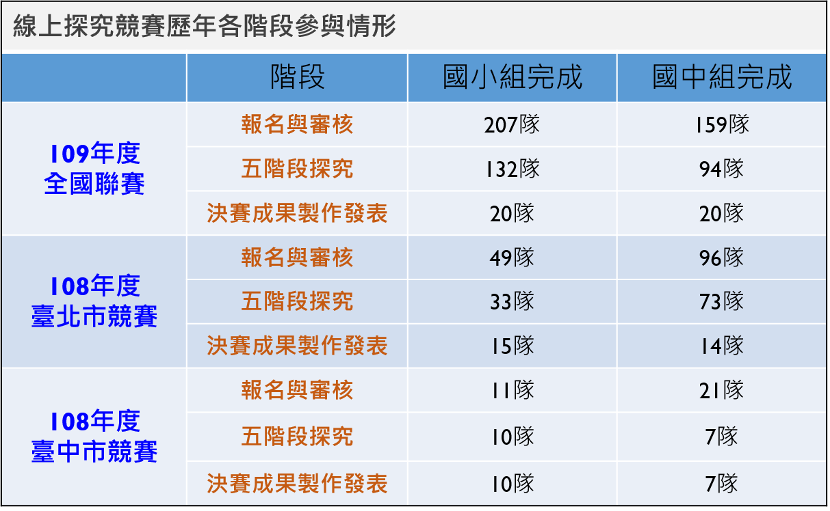

Slide 6
認識網站
數位讀寫網 首頁
https://eliteracy.twnread.org.tw/default.aspx#
數位讀寫網-「線上探究」(EP)
https://eliteracy.twnread.org.tw/Web/EPExcellent.aspx
探究題目？

Slide 7
基本閱讀能力

Slide 8
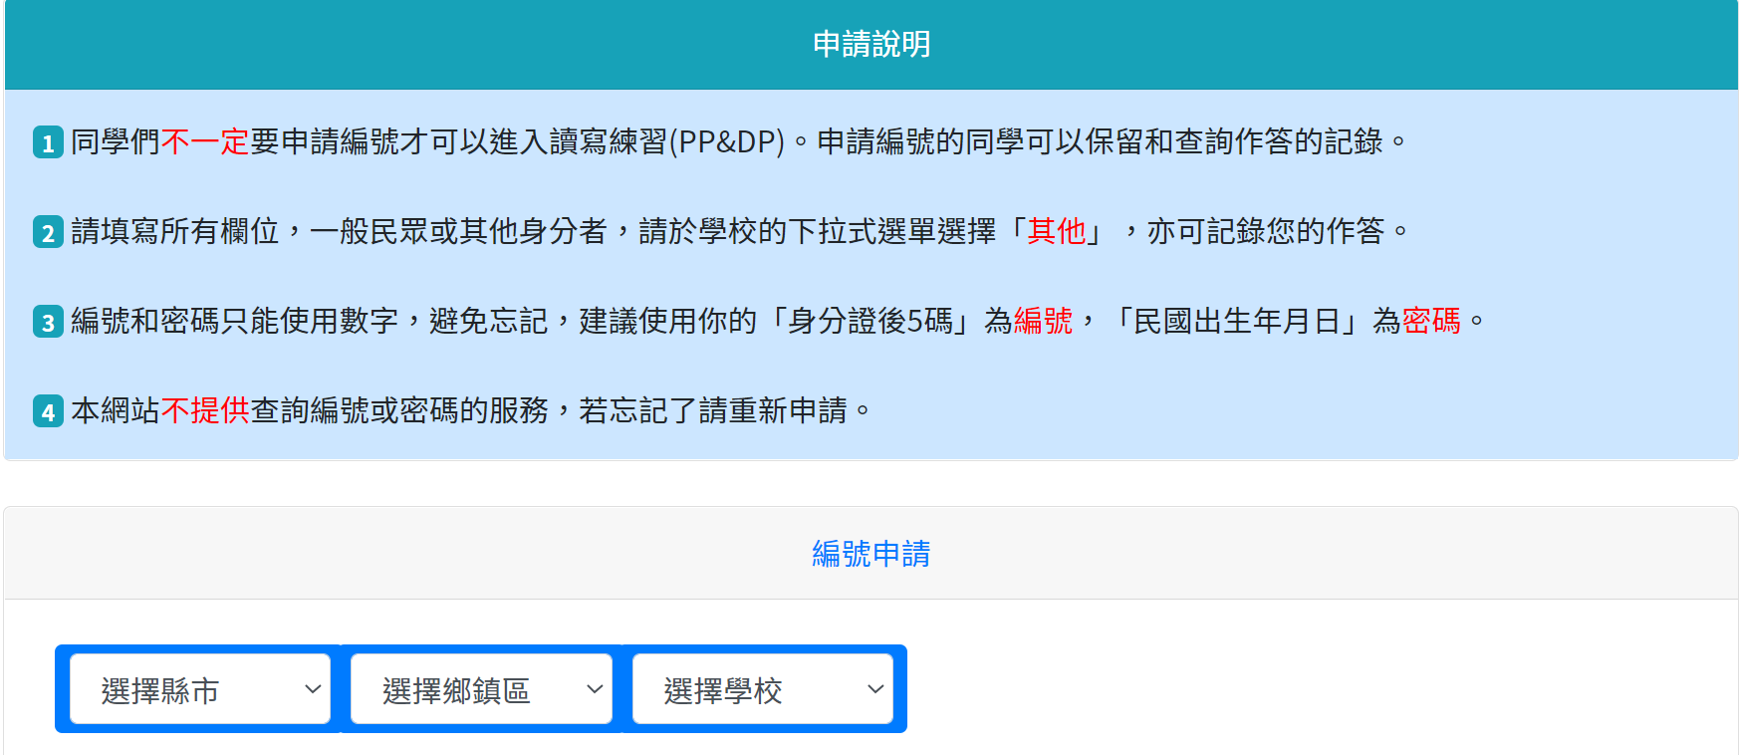
數位讀寫網 – 基礎讀寫(PP)、深度讀寫(DP)

Slide 9
數位閱讀學習平台
登入網站
http://eread2021.ntue.edu.tw/
怎麼登入與操作呢？
https://drive.google.com/file/d/1be8xOAhA8DyWsOkFvoeGLsCk0LxEQXTI/view
帳號
1674☆001 帳號中☆：506班打 A 之後加上你的座號：如15號請打 015 507班打 B 之後加上你的座號

Slide 10
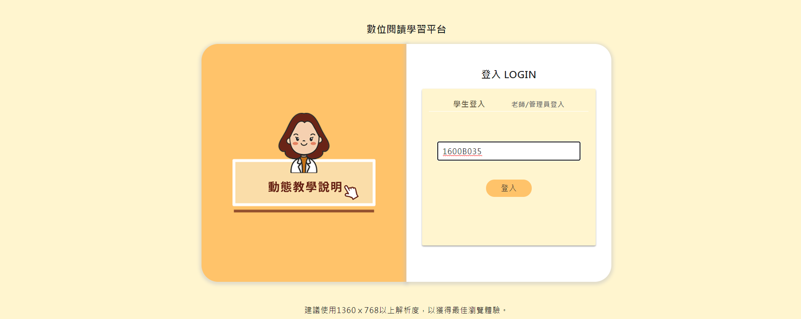
登入
1.選學生登入/填入帳號(帳號需要老師設定)

Slide 11
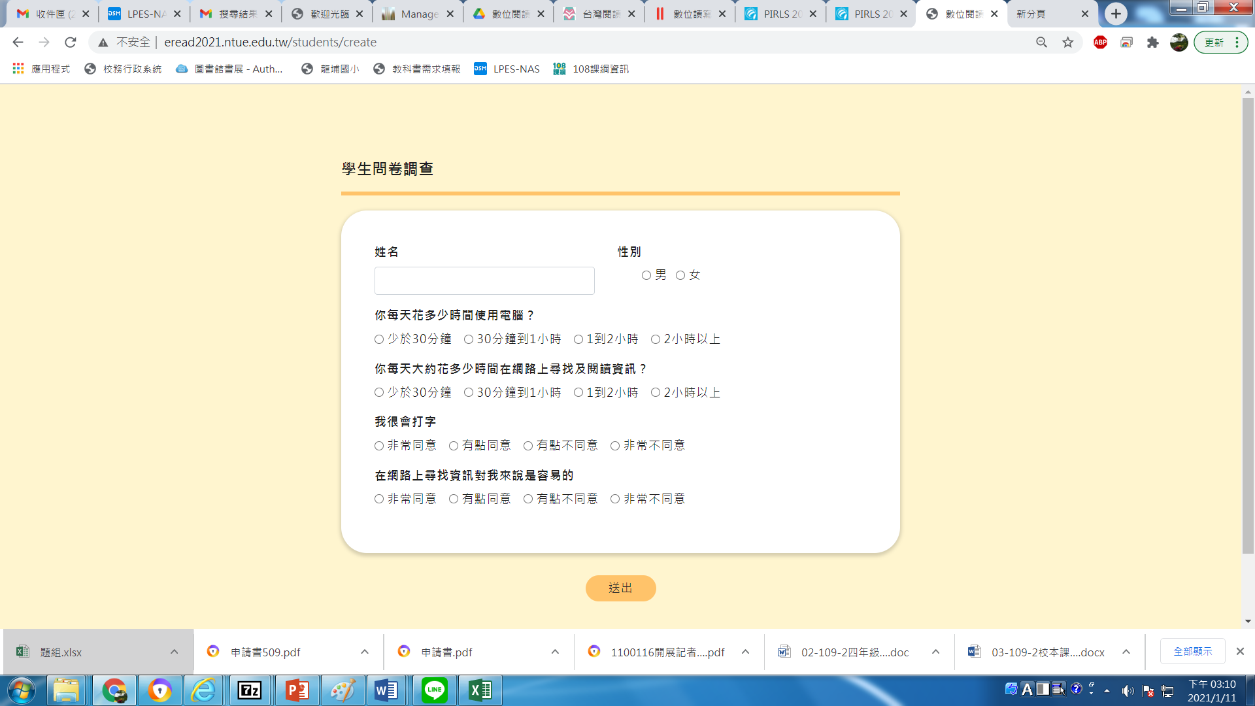
2.填答問卷(只有第一次登入要填答)

Slide 12
3.選擇教師指派，點選開始作答就進入頁面，選自主學習會列出所有篇目

Slide 13
作答
答題頁面:作答區在右側
選擇題/複選:點選答案→下一步(換下一題)

Slide 14
問答題:方框內要輸入文字作答

Slide 15
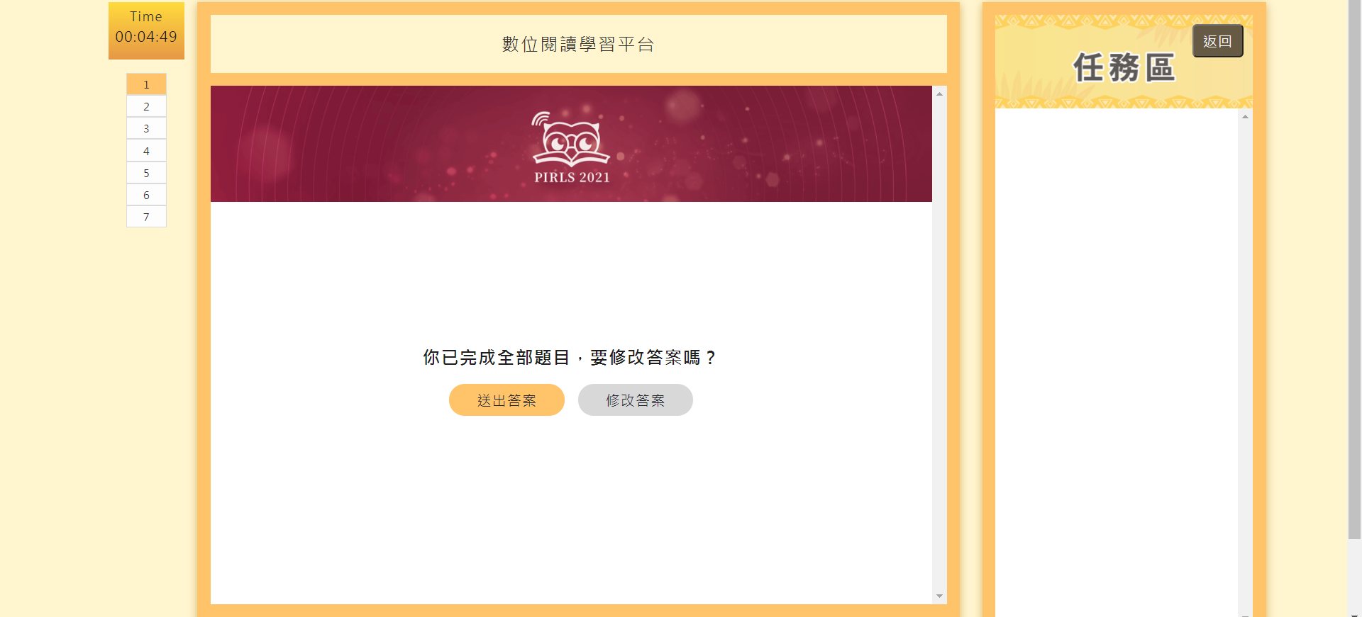
作答完成—>(左側選項)送出答案，就會提交填答內容
(右側選項)修改答案，回到第一題可逐題檢查

Slide 16
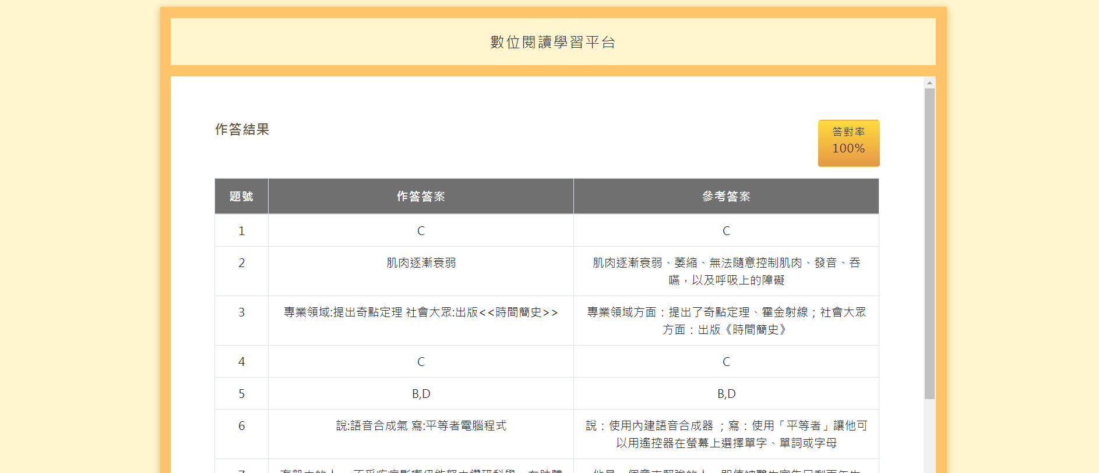
檢核答案
答對率為選擇題型的答對百分率
問答題類型提供參考答案可供比對。

Slide 17
數位閱讀學習平台
登入網站
http://eread2021.ntue.edu.tw/
怎麼登入與操作呢？
https://drive.google.com/file/d/1be8xOAhA8DyWsOkFvoeGLsCk0LxEQXTI/view
帳號
1674☆001 帳號中☆：506班打 A 之後加上你的座號：如15號請打 015 507班打 B 之後加上你的座號

